Slide 1
«Психология
агрессивного ребенка»

Slide 2
Нейропсихологический подход
к агрессивному поведению дошкольников
Лимбическая система — совокупность нервных структур и их связей, расположенных в медиобазальной части больших полушарий, участвующих в управлении вегетативными функциями и эмоциональным, инстинктивным поведением, а также оказывающих влияние на смену фаз сна и бодрствования.
Основные функции лимбической системы:
Эмоционально-мотивационное поведение (страхи, агрессия, голод, жажда), которое может сопровождаться эмоционально окрашенными двигательными реакциями.
Участие в организации сложных форм поведения, таких как инстинкты (пищевые, половые, оборонительные)
Участие в формировании памяти и динамике обучения (выработка индивидуального поведенческого опыта)
Регуляция биологических ритмов, в частности смен фаз сна и бодрствования
Участие в поддержании гомеостаза путем регуляции вегетативных функций
Детская агрессия – способ снятия напряжения при эмоциональных, умственных нагрузках, плохом самочувствии

Slide 3
Физиологической основой агрессивности детей является дисбаланс процессов возбуждения-торможения ЦНС, функциональная незрелость отдельных структур головного мозга, отвечающих за контроль эмоций, поведения.
При воздействии раздражителя преобладает возбуждение, «запаздывает» процесс торможения. Психологическая база детской агрессивности – низкая способность к саморегуляции.
Неврологические заболевания провоцирующие
агрессию
«Родовые травмы
включающие афексию, гипоксию»
«Послеродовое расстройство
регуляции внутричерепного давления»
«Перинатальная мозговая
гипервозбудимость»
«Эпи - синдром»
«Любые неврологические заболевания»
(РЦОН)

Slide 4
Типы нервной системы и агрессия
Предрасполагать к агрессивному поведению может и определенный тип нервной системе у ребенка.
Каждому человеку присущ от рождения один из четырех типов темперамента.
Темперамент определяет силу и скорость наших реакций на события жизни, степень эмоциональности и нервной возбудимости личности.
«Типы нервной системы» это понятие вве­де­но И. П. Пав­ло­вым .
Он вы­де­лил три основных свой­ст­ва нерв­ных про­цес­сов
воз­бу­ж­де­ния и тор­мо­же­ния:
си­лу, урав­но­ве­шен­ность про­цес­сов воз­бу­ж­де­ния и тор­мо­же­ния и их под­виж­ность
(ско­рость пе­ре­хо­да от од­но­го со­стоя­ния к дру­го­му)
Менее всего склонны к активной агрессии меланхолики. У меланхоликов часты нервные срывы, они постоянно находятся в состоянии эмоционального стресса, любая мелочь расстраивает их и выводит из равновесия. Для ребенка-меланхолика стрессовой является любая ситуация соревнования и любые новшества. Сложные игры, особенно длительные, утомляют их и доводят до стресса. Они быстро утомляются и требуют перерывов в деятельности. Такие дети обладают повышенной чувствительностью, ранимостью и обидчивостью, страдают от неуверенности в себе, часто плачут. При этом реакцией на стресс у меланхолика является уход в себя и свои переживания.
Не склонны к активной агрессии и флегматики. Их нервная система хорошо уравновешена, и их практически невозможно вывести из себя. Даже серьезные проблемы флегматик воспринимает, оставаясь внешне спокойным. Он хорошо переносит трудности. Единственное, что создает ему трудности, это необходимость быстро реагировать в изменяющихся ситуациях.

Slide 5
Сангвиник по природе склонен к агрессии и чаще всего предпочитает решать проблемные и даже конфликтные ситуации через агрессию. В стрессовой же ситуации сангвиник будет защищать себя активно, но обдуманно. Агрессию проявляет только в случае внешненнего раздражителя,
чаще агрессия носит оборонительной характер.
Естественной склонностью к активной агрессии обладают холерики вследствие их крайней неуравновешенности как нервной, так и эмоциональной. Холерики чрезмерно раздражительны, вспыльчивы, их очень легко вывести из терпения. Повышенная возбудимость и быстрота ответных реакций приводят к тому, что многим детям-холерикам свойственно сначала сделать и только потом подумать, как нужно было поступать. Если что-то их увлекло, они занимаются чрезвычайно интенсивно, но быстро утомляются и не могут продолжать. Отсюда и частая смена настроения, резкие перемены интересов, нетерпеливость и неспособность к ожиданию. Нервный спад и общий упадок сил приводит к раздражению, а потому холерики чаще всего вступают в конфликты и наиболее подвержены нервным срывам

Slide 6
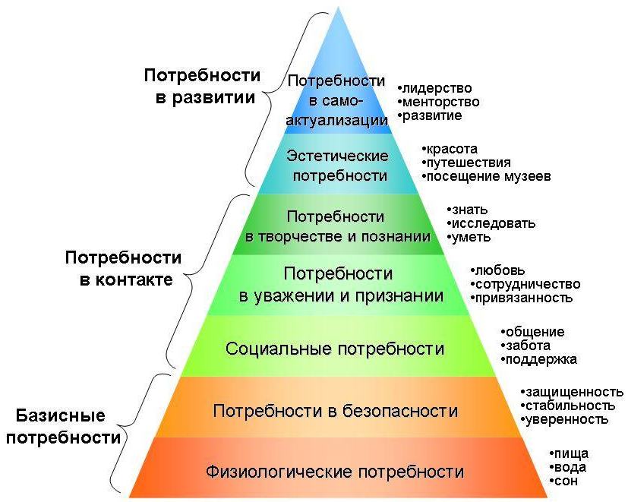
Пирамида потребностей ребенка

Slide 7
Можно выделить следующие виды мотивов в психологии:
- мотив самоутверждения, идентификации, власти, процессуальные (желание заниматься любимой деятельностью), саморазвития, достижения, аффилиации (желание поддерживать взаимоотношений с другими людьми).
Пример:
Потребность – в физическом контакте, тактильной.
Мотив – получить тактильные ощущения
Действие – провокация другого
Цель мотивации – удовлетворение базовой потребности

Slide 8
Этапы негативной (агрессивной) мотивации
Мотивация существует как процесс и включает в себя несколько этапов:
1. Сначала возникает потребность.
2. Ребенок выбирает, как ее можно удовлетворить на основе личного,
в том числе негативного опыта.
3.Далее ребенок определяет легкие, быстрые, удобные, стереотипные
способы достижения.
(Способы ребенок выбирает какие знает, опыт семьи, личный опыт)
4. После этого совершается само действие.
5.По окончании действия ребенок получает или не получает вознаграждение.
6.Под вознаграждением понимается любой успех.
7.Результативность действия влияет на дальнейшую мотивацию.
Необходимость действия исчезает, если потребность полностью закрыта. Или остается, при этом характер действий может измениться.

Slide 9
Типы детей, склонных к агрессии
Гиперактивно-агрессивный ребенок. Двигательно-расторможенным детям труднее быть дисциплинированными и послушными.
Агрессивно-обидчивый и истощаемый ребенок. Обидчивость может быть связана не только с недостатками в воспитании или трудностями обучения, но и с болезнью роста, особенностями созревания НС и организма.
Агрессивно-боязливый ребенок. Враждебность, подозрительность могут быть средством защиты ребенка от мнимой угрозы «нападения».
Агрессивно-бесчувственный ребенок. Способность к эмоциональному отклику, сопереживанию, сочувствию к другим нарушена.

Slide 10
Влияние родительских позиций и установок
Под родительским отношением принято понимать «систему», или совокупность, родительского, эмоционального отношения к ребенку, восприятие ребенка родителем и способов поведения с ним
Для ребенка семья - это среда, в которой создаются условия его психического, физического, эмоционального и интеллектуального развития.
Родители являются первой социальной средой развития ребенка, которая обеспечивает удовлетворение всех своих потребностей, в том числе любви и привязанности, безопасности и защите
В описании типологии семейного воспитания принято изучение воспитательных родительских установок и позиций.
Оптимальная родительская позиция отвечает требованиям адекватности, гибкости и прогностичности.

Slide 11
Адекватность родительской позиции, определяется как умение родителей видеть и понимать индивидуальность своего ребенка, замечать происходящие в его душевном мире
Гибкость родительской позиции может быть рассмотрена как способность перестройки воздействия на ребенка по ходу условий жизни семьи.
Прогностичность позиции родителя означает, что не ребѐнок должен вести родители за собой, а наоборот, стиль общения должен опережать появление новых психологических и личностных качеств детей. Только на основе прогностической родительской позиции можно установить оптимальную дистанцию, можно выполнить требования независимости воспитания.
В дисгармоничных семьях, где воспитание ребенка приобрело проблемный характер, отчетливо выявляется изменение родительских позиций по одному или по всем трем из выбранных показателей.

Slide 12
Психологический портрет агрессивного ребенка
За агрессивным поведением как правило прячется боль, разочарование, разрушительные эмоции.
Агрессия – это реакция на неудовлетворение базисных психологических потребностей, в любви, уважении, принятии и нужности другому человеку.
Во внутреннем мире ребенка накопилось слишком много боли.
Агрессивный ребенок – может не распознавать особенности взаимодействия социума, так его этому не научили
Агрессивный ребенок – это эмоциональный заложник своей семьи
Агрессивные ребенок – это ребенок не умеющий справляться с эмоциями и чувствами, за частую не понимает их
Агрессивные ребенок- который имеет негативную мотивацию

Slide 13
Спасибо за внимание!

